Slide 1

西电美食猎人
时间：2022.5.17
汇报人:吕思勤

Slide 2
小组成员分工
吕思勤
01
可行性分析报告
资料收集分析
02
03
孟雨潼
PPT制作
资料收集分析
蔡佳妮
需求分析报告
资料收集分析

Slide 3
01
项目介绍
Project Introduction

Slide 4
简要介绍/Brief Introduction
一款介绍西电校园美食的软件，同时具有抽签和记录等功能，除了推荐校园美食外，也能用抽签功能解决选择障碍者在众多美食的诱惑下无法抉择要吃什么的难题。在记录功能上，用户能使用此软件记录下自己专属的美食日志，并对美食做出评价。

Slide 5
02
可行性研究过程
Feasibility Study Process

Slide 6
可行性分析的前提：
1.评价:用户登入后可对美食进行评价评分
1.主要功能
2.日记:用户登入后可建立专属的美食日记
3.转盘:用户可根据自己喜好输入带选餐点进入转盘，转盘系统从中随机给出推荐餐点。

Slide 7
可行性分析的前提
2.输入
用户主观的输入对餐点的评价信息
待选择餐点信息:用户自由输入
商家信息:输入注册商家的信息
用户信息：新开账户的初始信息，包括账号，姓名，用户类型等，存入用户数据库中。
3.输出
系统推荐商家餐点
用户对餐点的评价信息
系统错误报告：记录系统出错的时间，错误类型，为系统维护人员参考

Slide 8
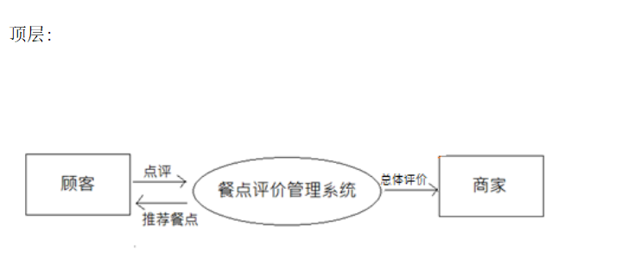
数据流图：

Slide 9
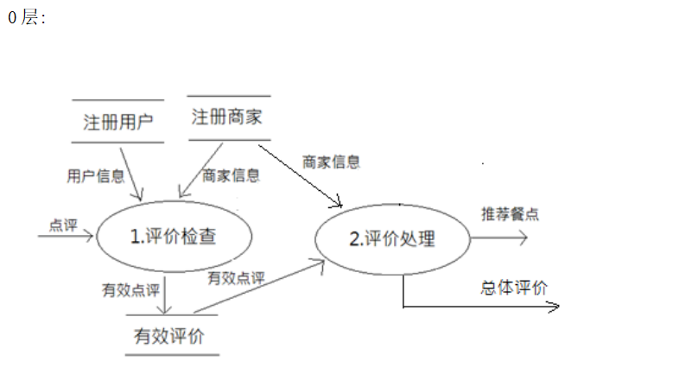
数据流图：

Slide 10
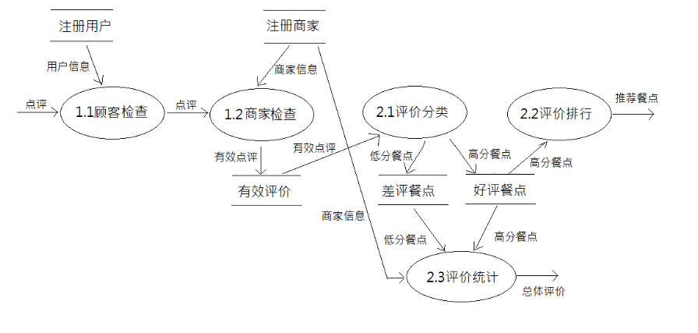
数据流图：
细化：

Slide 11
数据字典：
注册用户 = 用户名 + 账号
用户名 = 2{字符}24
账号 = 11{数字}11
注册商家 = 商家名 + 编号+1{餐点名}100
商家名 = 2{字符}24
编号 = ”001”..”999”
餐点名 = 2{字符}10
有效评价 = 商家名 + 餐点名 + 评分 + (评论) + 账号
商家名 = 2{字符}24
餐点名 = 2{字符}10
评分 = [ 1 | 2 | 3 | 4 | 5 ]
评论 = 0{字符}100
账号 = 11{数字}11
差评餐点 = 商家名 + 餐点名 + 低分 + (评论)
商家名 = 2{字符}24
餐点名 = 2{字符}10
低分 = [ 1 | 2 ]
评论 = 0{字符}100
好评餐点 = 商家名 + 餐点名 + 高分 + (评论)
商家名 = 2{字符}24
餐点名 = 2{字符}10
高分 = [ 3 | 4 | 5 ]
评论 = 0{字符}100
推荐餐点 = 餐点名 + 商家名 +评价分
餐点名 = 2{字符}10
商家名 = 2{字符}24
评价分 = 1..5

Slide 12
数据字典：
总体评价= 商家名 + 商家平均分+ 最高分餐点+ 最低分餐点
商家名 = 2{字符}24
商家平均分 = 1..5
最高分餐点=餐点名+高分均分
最低分餐点=餐点名+低分均分
餐点名 = 2{字符}10
高分均分 = 3..5
低分均分 = 1..2
点评 = 商家名 + 餐点名 + 评分 + (评论) + 用户名 + 日期
商家名 = 2{字符}24
餐点名 = 2{字符}10
评分 = [ 1 | 2 | 3 | 4 | 5 ]
评论 = 0{字符}100
用户名 = 2{字符}24
日期 = 年 + 月 + 日

Slide 13
进行可行性分析的方法：
进行可行性分析的方法：
本次可行性研究主要通过调查研究法，对目标用户进行调查访问，了解关键用户对系统的意见与建议。最后在经济与技术等可行性分析下运用加权的方法进行可行性分析。而可行性研究方法主要有:经济可行性、技术可行性、操作可行性与法律可行性等四种研究方法。
经济可行性
技术可行性
操作可行性
法律可行性

Slide 14
点击输入标题内容
经济可行性
技术可行性
操作可行性
法律可行性
估计利用现有技术条件应完全可以达成该系统的功能要求，同时，考虑给予的开发也较为充裕，预计能够在规定的期限内，顺利完成任务。因此，在技术上是可行的。
本系统作为软件工程这门课程的课程设计，开发这个系统，完全由我们小组人员独立合作完成，没有挪用别人的成果，不存在侵害专利权，版权问题。也没有签订任何合同，不存在合同责任；所用的东西都是自己的或公共的正版软件，完全遵守中华人民共和国网络使用法，即法律上是可行的。
与APP相同的使用体验操作简单。
丛经济效益来看，软件的开发成本不大。系统开发，运行所需的费用是比较低的。
而在收益上，除了我们自身经验的增长，我们更期待能给同学们在校园饮食生活上带来便利，节约一些不必要的时间浪费。共同探索西电内最受欢迎的美食餐点。总体来看，收益是远大于成本的。

Slide 15
03
需求分析
requirement analysis

Slide 16
需求分析：
对性能的要求：
1.精度：查询时应保证查询率，所有在相应域中包含查询关键字的 记录都应能查到，同时保证准确率。
2.时间特性要求：一般操作的响应时间应在1－2秒内。
3.适应性：满足运行环境在允许操作系统之间的安全转换和与其它 应用软件的独立运行要求。
4.灵活性：在需求发生变化时，本系统的对这些变化的适应能力相 对而言是比较强的，包括操作方式上的变化；运行环境 的变化；同其他软件的接口的变化；精度和有效时限的变化。
5.可靠性：系统在正常情况下运行稳定，并在非正常或意外情况下具有一定的坚固性。

Slide 17
需求分析：
故障处理要求
由于某种未知的软件及硬件故障所引起的本系统无法使用，可能会对使用该软件的用户产生一定的影响，但由于其具有较好的可维护性，使得维护人员发现情况时，立即更正，可在短时间内恢复其使用。
开发环境需求
微信公众平台：
https://mp.weixin.qq.com/
微信开发者工具：
https://developers.weixin.qq.com/miniprogram/dev/devtools/download.html
由于后期调用微信小程序的接口等功能，需要索取开发者的小程序中的APPID，所以在注册成功后，可登录，然后获取APPID。

Slide 18
需求分析：
界面需求
1.登录界面：验证登录用户是否为数据库中的合法用户，判断登陆 的用户是一般学生还是商家。学生（消费者）可以实现浏览，评价，记录，转盘功能；商家可以实现修改食品信息、推荐、添加优惠活动等功能。
2.主界面：包括食品介绍界面，日记界面和转盘界面。
（1）食品介绍界面：可以浏览不同食品各方面的信息，一般包括商家推送和其他用户评价；
（2）日记界面：记录用户专属美食日记；
（3）转盘界面：可根据自己喜好输入带选餐点进入转盘，转盘系统从中随机给出推荐餐点。
3.注册界面：用户可以在主界面上选择注册，进入注册界面，填写
用户基本信息（商家名称、营业时间、学生昵称……）。

Slide 19
需求分析：
其他需求
1.可用性：定期更新，检查再启动，以保证整个系统有一个确定的可用性级别，每隔一周，会有适当的系统数据备份和数据恢复功能，以便在系统失效、出现意外及数据出错、或有充分的需要的时候，可以在可接受的时间内得以恢复到最近或以前某个时间点的数据备份上。
2.安全性：该系统的用户通过账号密码进行身份登录验证，待确认身份后方可允许他们进行相应的一些操作，密码之间需要加密保存。每个用户对系统功能和相应数据的访问必须在登录验证后才能进行。
3.可维护性：软件是可维护的，并且容易维护的。
4.可移植性：软件能够安装于Andriod 和IOS 平台下载的微信app下的各种版本。

Slide 20
汇报完毕 谢谢观赏
时间：2022.5.17

